Slide 1
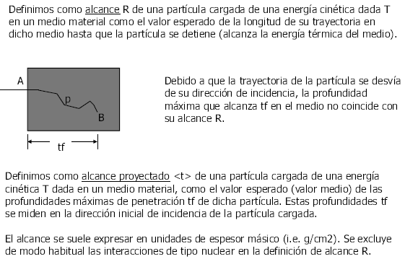
Alcance

Slide 2
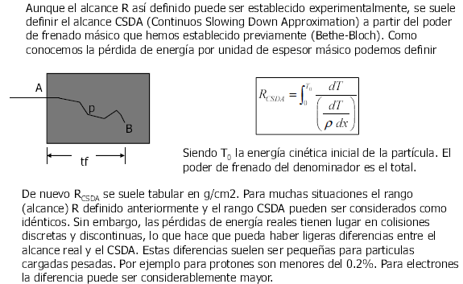
Alcance CSDA

Slide 3
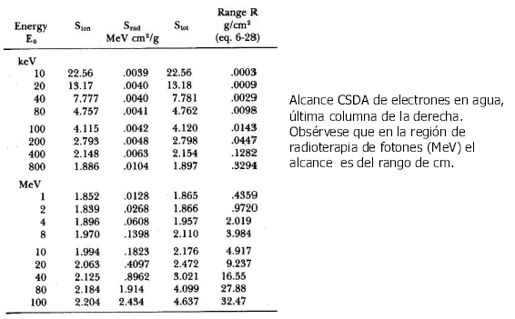
Alcance electrones en agua

Slide 4
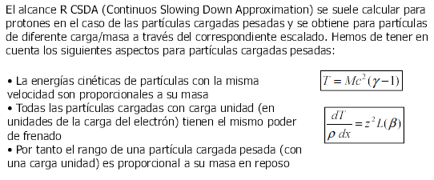
Alcance CSDA partículas cargadas pesadas

Slide 5
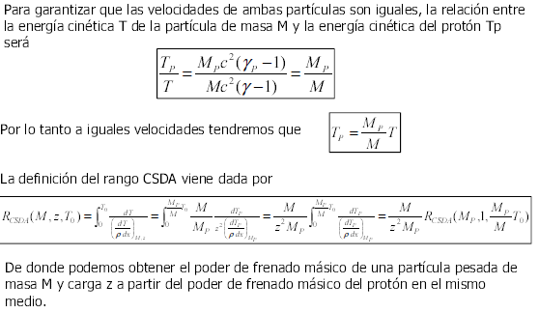
Alcance CSDA partículas cargadas pesadas

Slide 6
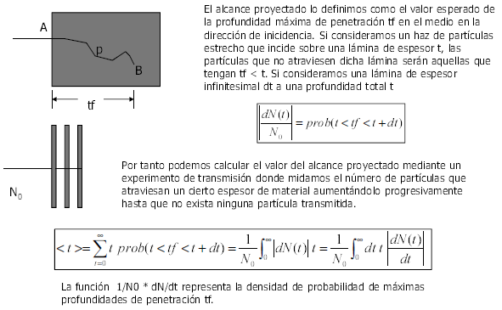
Alcance CSDA partículas cargadas pesadas

Slide 7
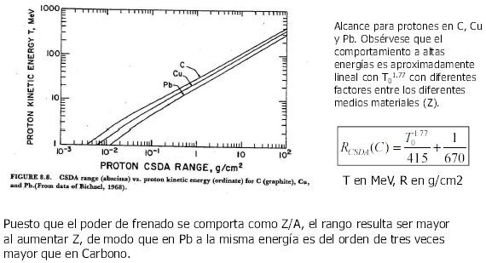
Alcance CSDA partículas cargadas pesadas

Slide 8
Alcance proyectado

Slide 9
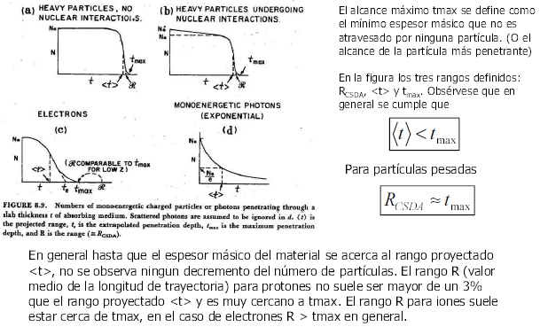
Alcance

Slide 10
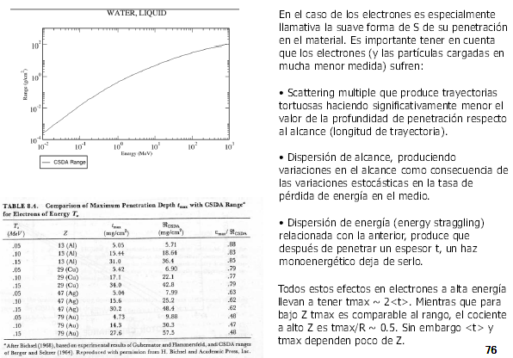
Alcance electrones

Slide 11
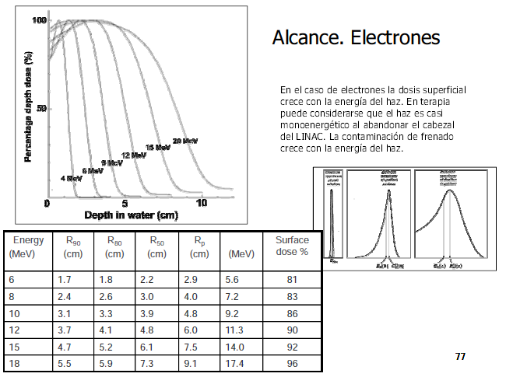
Alcance electrones en agua

Slide 12
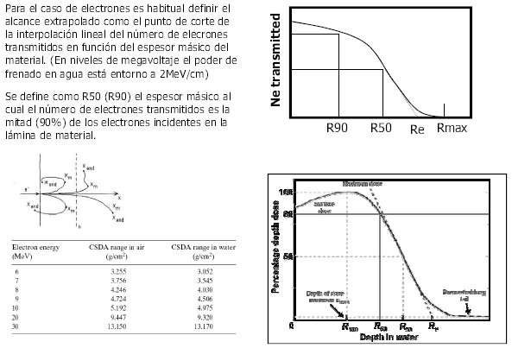
Alcance extrapolado electrones

Slide 13
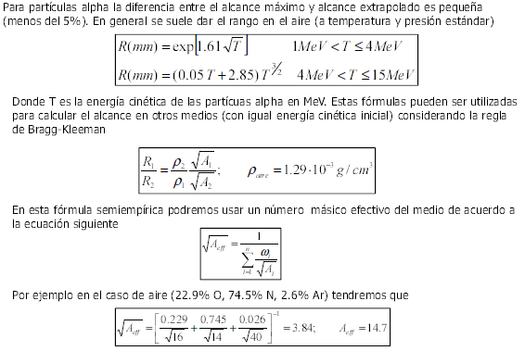
Alcance formulas semiempíricas Partículas alfa

Slide 14
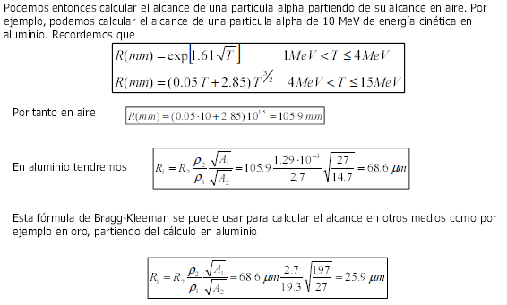
Alcance formulas semiempíricas Partículas alfa

Slide 15
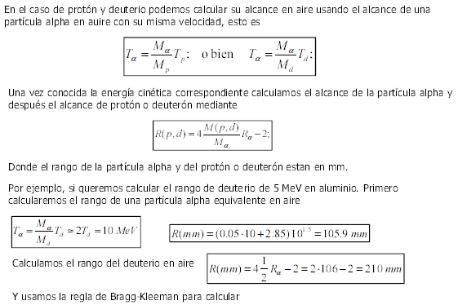

Alcance formulas semiempíricas. Proton y deutron

Slide 16
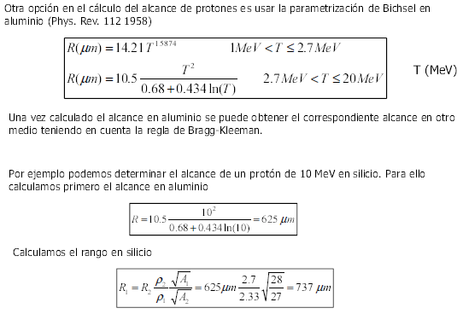
Alcance formulas semiempíricas. Proton

Slide 17
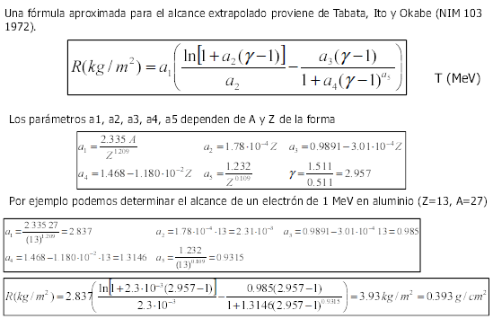

Alcance formulas semiempíricas. Electrones y
positrones

Slide 18
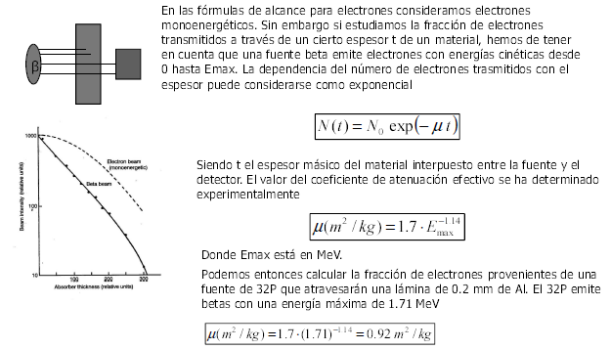

Formulas semiempíricas. Transmisión para fuentes beta

Slide 19
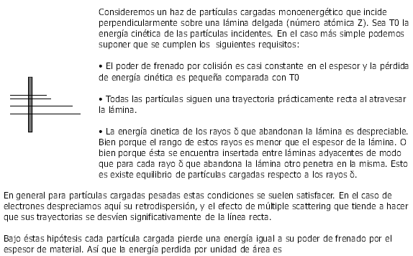

Dosis en láminas delgadas depositada por partículas cargadas

Slide 20
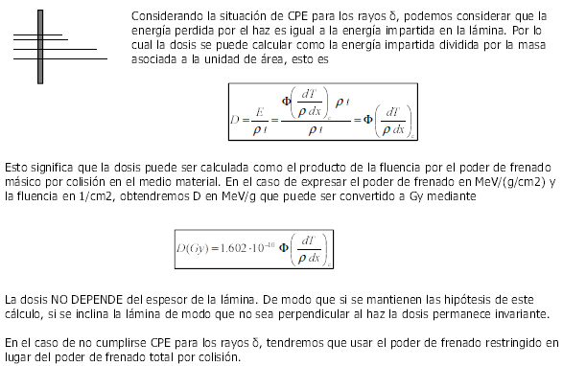
Dosis en láminas delgadas depositada por partículas cargadas

Slide 21
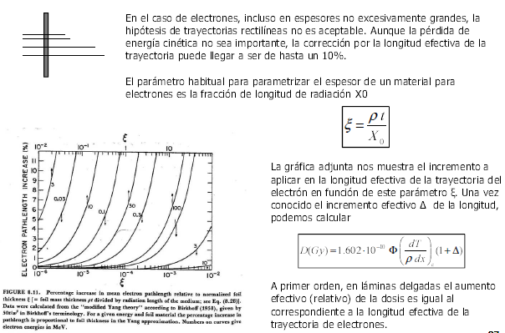
Dosis en láminas delgadas depositada por partículas cargadas

Slide 22
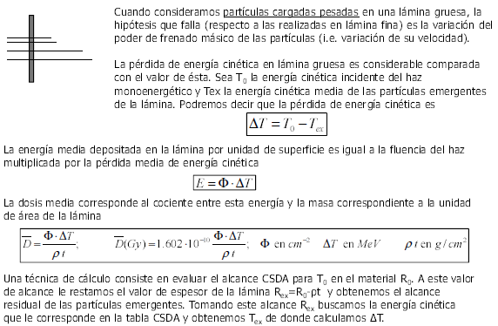
Dosis en láminas delgadas depositada por partículas cargadas

Slide 23
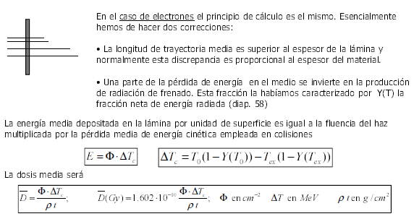
Dosis en láminas delgadas depositada por partículas cargadas

Slide 24
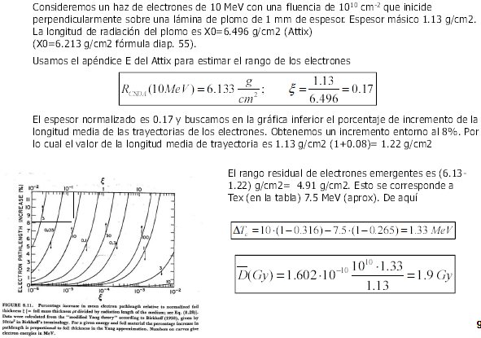
Dosis en láminas gruesas depositada por electrones.
Ejemplo

Slide 25
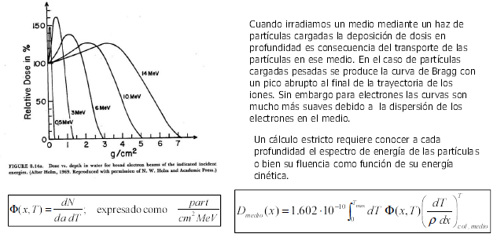



Haces de partículas cargadas.
Distribución de dosis en profundidad

Slide 26
Alcance electrones en agua

